Slide 1

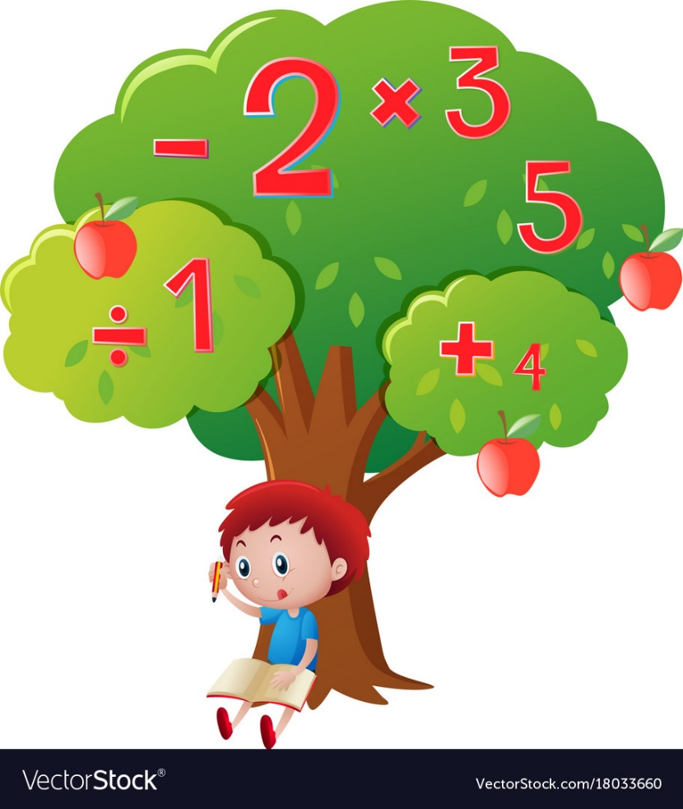
Математика
Розділ 6. Множення і ділення в межах 1000. Усне множення і ділення
Сьогодні
Урок
№149
Перевірка ділення з остачею. Вправи і задачі на застосування вивчених випадків арифметичних дій

Slide 2

Сьогодні
04.05.2022
Організація класу
Знову день почався, діти.
Всі зібрались на урок?
А урок наш незвичайний —
Грою всі його зовуть.
Тож пора нам поспішати —
Кличе в подорож дзвінок.
Щоб урок цей був цікавим,
Ти активним мусиш буть.

Slide 3
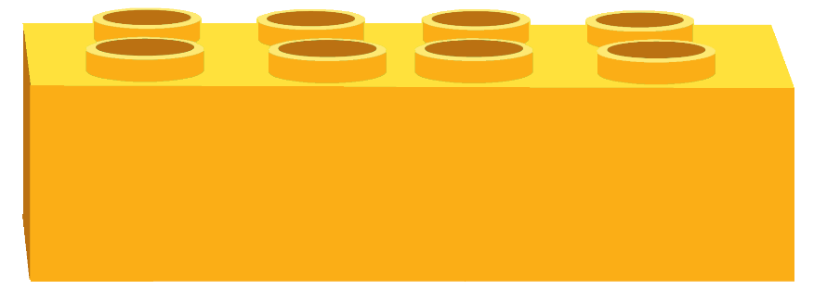
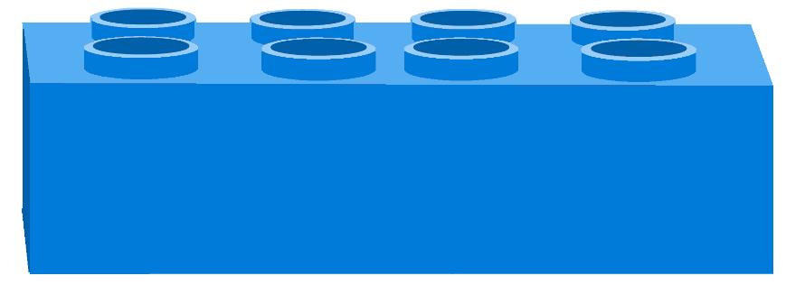
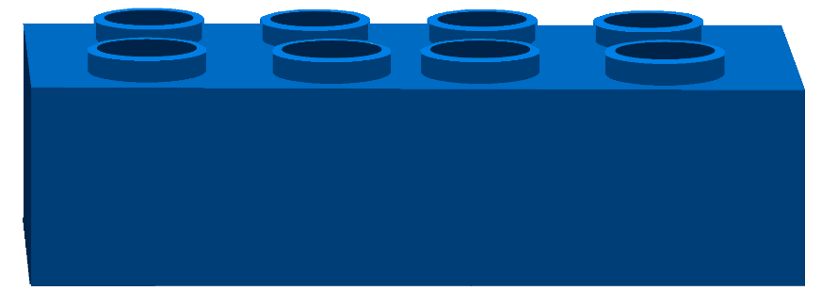
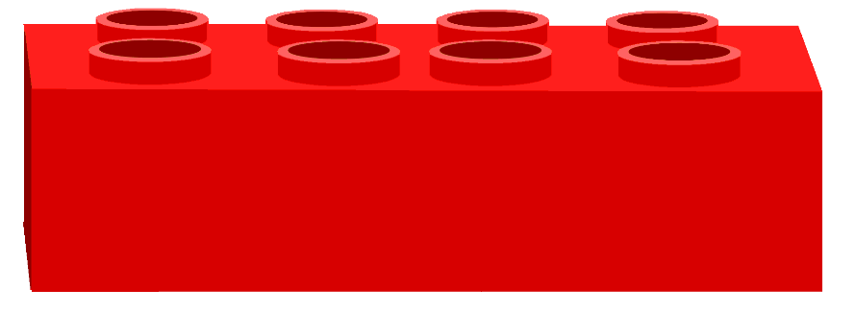
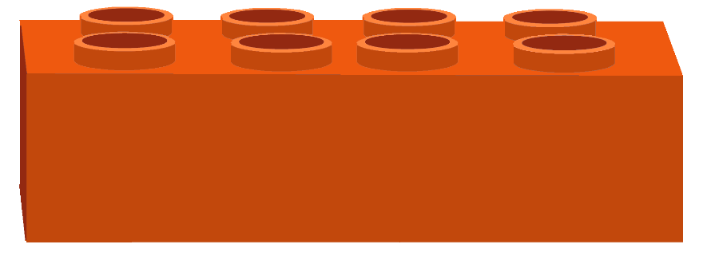
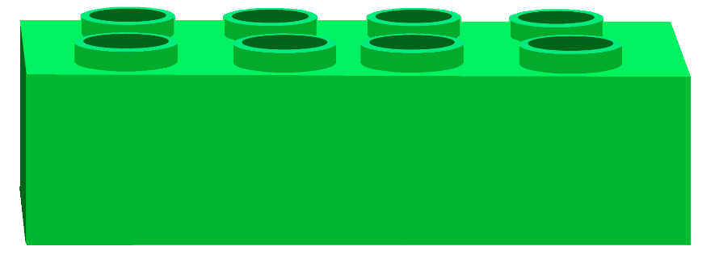
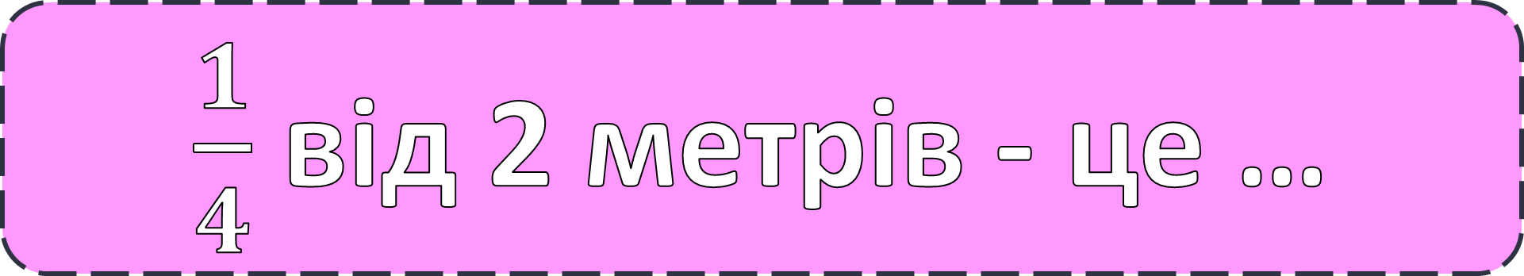
Сьогодні
LEGO рахунок
04.05.2022
$\frac{1}{4}$ від 2 метрів - це …
30 кг
50 см
30 см
300 кг
5 год
6 год

Slide 4

Сьогодні
LEGO рахунок
04.05.2022
$\frac{1}{10}$ від 3 ц - це …
30 кг
50 см
30 см
300 кг
5 год
6 год

Slide 5

Сьогодні
LEGO рахунок
04.05.2022
$\frac{1}{8}$ від 2 діб - це …
30 кг
50 см
30 см
300 кг
5 год
6 год

Slide 6
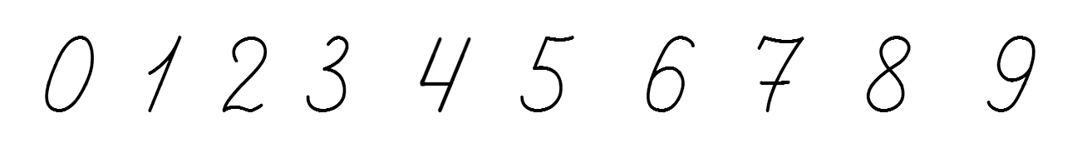
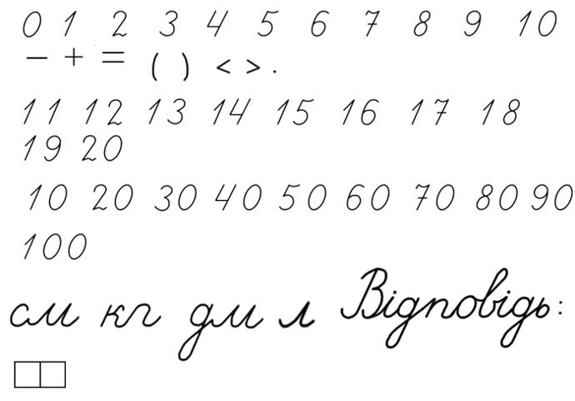
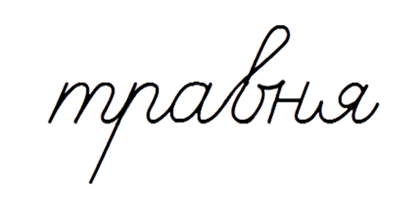


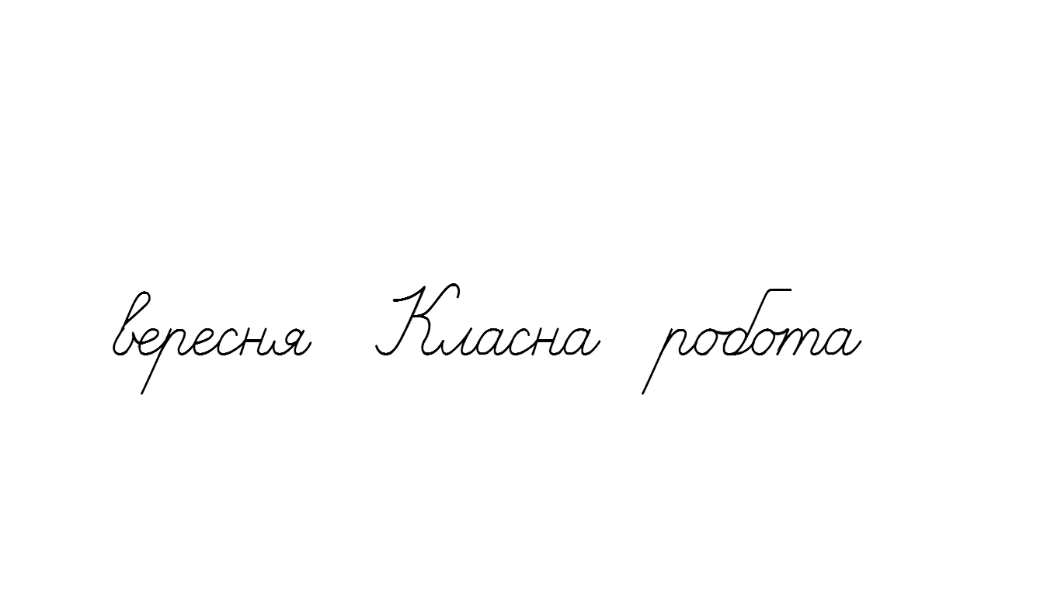
Сьогодні
04.05.2022
Каліграфічна хвилинка
Запиши числа 6 160 12 106 126 у порядку зростання, а потім у порядку спадання.

Slide 7

=
˗
+
∙
:
Сьогодні
Використовуючи вирази на ділення, склади рівності за зразком. Зроби висновок.
04.05.2022
36:7=5 (ост.1)
36=5∙7+1
38:6= 6 (ост.2)
38=6∙6+2
53:9=5(ост.8)
53=9∙5+8
Підручник.
Номер
629

Slide 8
=
˗
+
∙
:
Сьогодні
Використовуючи вирази на ділення, склади рівності за зразком. Зроби висновок.
04.05.2022
36:7=5 (ост.1)
36=5∙7+1
38:6= 5 (ост.2)
38=6∙6+2
53:9=5(ост.8)
53=9∙5+8
Якщо при додаванні остачі до добутку частки й дільника отримаємо ділене, то ділення виконано правильно.
Підручник.
Номер
629

Slide 9


=
˗
+
∙
:
Сьогодні
Не обчислюючи знайди помилки. Перевір себе обчисленням.
04.05.2022
42:6=7
42:6=6(ост. 6)
54:7=7(ост. 5)
55:6=9(ост. 1)
55:6=8(ост. 7)
74:9=8(ост. 2)
Підручник.
Номер
630

Slide 10
=
˗
+
∙
:
Сьогодні
Запиши формули
04.05.2022
Довжини сторін прямокутника дорівнюють а і b. Запиши формули для знаходження периметра Р цього прямокутника.
P=a+a+b+b
Підручник.
Номер
630
P=2∙a+2∙b

Slide 11
=
˗
+
∙
:
Сьогодні
Запиши формули
04.05.2022
Довжина сторони квадрата дорівнює а. Запишіть формулу для знаходження периметра Р цього квадрата.
P=а∙4
Підручник.
Номер
630

Slide 12

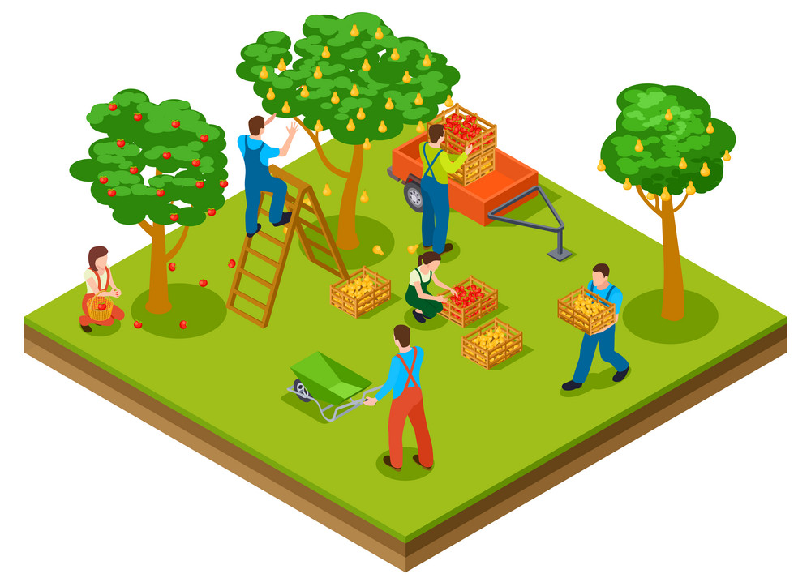
=
˗
+
∙
:
Сьогодні
Дай відповідь на запитання
04.05.2022
Периметр ділянки квадратної форми дорівнює 36 м. Яка довжина сторони цієї ділянки?
36м:4=9м
Відповідь: 9м – довжина сторони ділянки.
9 м
Підручник.
Номер
631

Slide 13

=
˗
+
∙
:
Сьогодні
Знайди значення виразу, якщо а=32 і b=8.
04.05.2022
Якщо а=32, b=8, то (a+b):4=
(32+8):4=
10
Якщо а=32, b=8, то a+b:4=
32+8:4=
34

Slide 14

=
˗
+
∙
:
Сьогодні
Виконай ділення і зроби перевірку
04.05.2022
45:8=5 (ост. 5)
45=8∙5+5
56:9=6(ост. 2)
56=9∙6+2
85:16=5(ост. 5)
85=16∙5+5

Slide 15

Сьогодні
04.05.2022
Рефлексія. Вправа «Веселка»
Я не міг, не хотів це робити.
Я це робив, але не вдалося.
Я це робив з допомогою.
Я це робив, хоча були помилки.
Я це робив, але не відразу.
Я це зробив.
Це було дуже просто!

Slide 16

Сьогодні
04.05.2022
Домашнє завдання
Приклади №636,
ст. 103 вивчити правило.

